Slide 1




TRƯỜNG TIỂU HỌC SỐ 1 PHƯỚC HIỆP
CHÀO MỪNG QUÝ THẦY CÔ
VỀ DỰ GIỜ THĂM LỚP
Môn Tiếng Việt lớp 3
Bài: Mở rộng vốn từ về Trái Đất;
Ôn tập các kiểu câu đã học
Giáo viên:Phan Thị Thạo

Slide 2

Thứ Tư ngày 12 tháng 4 năm 2023
Tiếng Việt
1. Khởi động

Slide 3

Câu 1: Thế nào là câu kể?
Câu kể là câu dùng để: Kể, tả hoặc giới thiệu về sự vật, sự việc. Nói lên ý kiến hoặc tâm tư, tình cảm của mỗi người. Cuối câu kể thường có dấu chấm.

Slide 4
Câu 2: Thế nào là câu hỏi?
- Câu hỏi dùng để hỏi những điều chưa biết.
- Phần lớn câu hỏi dùng để hỏi người khác, nhưng cũng có câu hỏi dùng để tự hỏi mình.
- Câu hỏi thường có các từ nghi vấn: ai, gì, nào, sao, không,…Khi viết, cuối câu hỏi phải có dấu chấm hỏi.

Slide 5
Câu 3: Xác định câu kể, câu khiến, câu hỏi trong đoạn văn sau?
Ta biết tất cả các bạn đều mong ta sống thật lâu và vui vẻ. Bởi ai cũng muốn được sống trên một Trái Đất khoẻ mạnh và xanh tươi. Hãy giúp ta nhé, bắt đầu từ những việc nhỏ thôi, như khoá một vòi nước không dùng đến hay tắt bớt một bóng đèn,…Các bạn có thể làm được, đúng không?

Slide 6
*Câu kể: Ta biết tất cả các bạn đều mong ta sống thật lâu và vui vẻ. Bởi ai cũng muốn được sống trên một Trái Đất khoẻ mạnh và xanh tươi.
*Câu khiến: Hãy giúp ta nhé, bắt đầu từ những việc nhỏ thôi, như khoá một vòi nước không dùng đến hay tắt bớt một bóng đèn,…
*Câu hỏi: Các bạn có thể làm được, đúng không?

Slide 7

Thứ Tư ngày 12 tháng 4 năm 2023
Tiếng Việt
Mở rộng vốn từ về Trái Đất; Ôn tập các kiểu câu đã học

Slide 8
Thứ Tư ngày 12 tháng 4 năm 2023
Tiếng Việt
Mở rộng vốn từ về Trái Đất; Ôn tập các kiểu câu đã học
2. Luyện tập

Slide 9
Thứ Tư ngày 12 tháng 4 năm 2023
Tiếng Việt
Mở rộng vốn từ về Trái Đất; Ôn tập các kiểu câu đã học
Bài 1: Xếp những từ ngữ dưới đây vào nhóm thích hợp.
biển, tiết kiệm nước, phá rừng, sông, núi, bảo vệ động vật hoang dã, đồi, rừng, sử dụng túi ni lông, trồng rừng, lãng phí nước, đại dương, sa mạc, tiết kiệm điện
Các dạng địa hình của Trái Đất | Hoạt động bảo vệ Trái Đất | Hoạt động gây hại cho Trái Đất
M: biển | M: trồng rừng | M: phá rừng

Slide 10
Thứ Tư ngày 12 tháng 4 năm 2023
Tiếng Việt
Mở rộng vốn từ về Trái Đất; Ôn tập các kiểu câu đã học
Bài 1: Xếp những từ ngữ dưới đây vào nhóm thích hợp.
biển, tiết kiệm nước, phá rừng, sông, núi, bảo vệ động vật hoang dã, đồi, rừng, sử dụng túi ni lông, trồng rừng, lãng phí nước, đại dương, sa mạc, tiết kiệm điện
Các dạng địa hình của Trái Đất | Hoạt động bảo vệ Trái Đất | Hoạt động gây hại cho Trái Đất
M: biển, sông, núi, đồi, rừng, đại đương, sa mạc | M: trồng rừng, tiết kiệm nước, bảo vệ động vật hoang dã, tiết kiệm điện | M: phá rừng, sử dụng túi ni lông, lãng phí nước

Slide 11
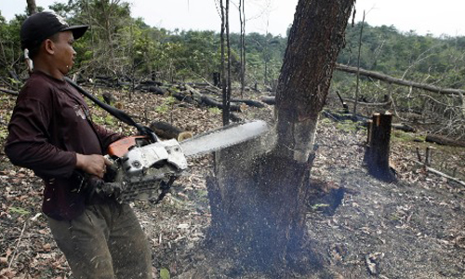
Notes:
Chặt phá rừng

Slide 12
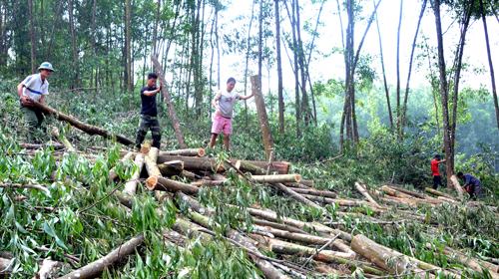
Notes:
Phá rừng

Slide 13
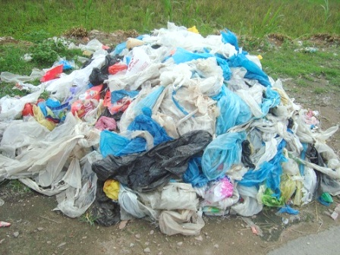
Notes:
Sử dụng túi ni lông

Slide 14
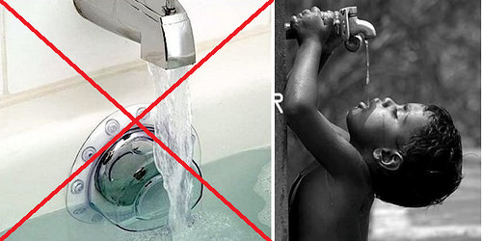
Notes:
Không lãng phí nước

Slide 15
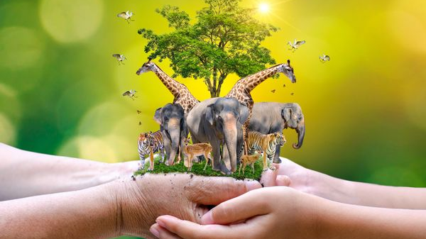
Notes:
Bảo vệ động vật hoang dã

Slide 16
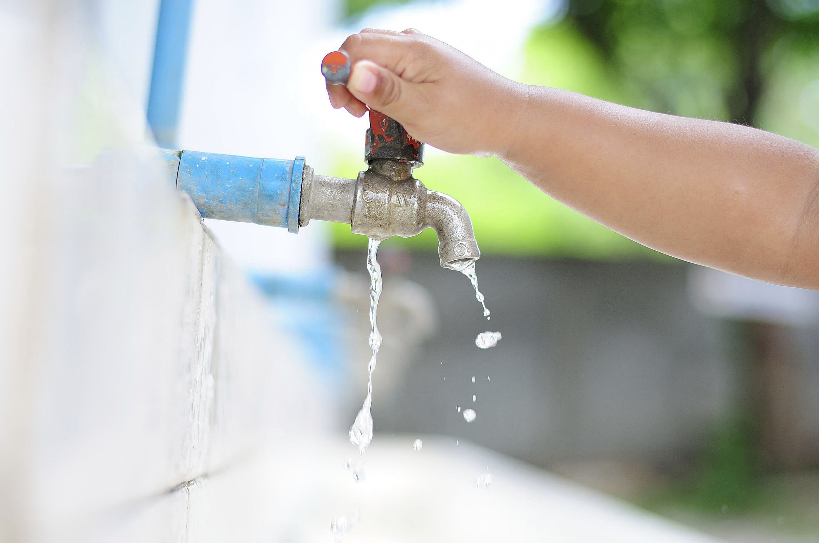
Notes:
Tiết kiệm nước

Slide 17
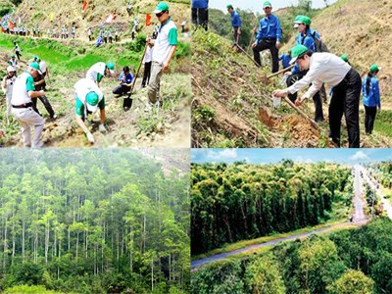
Notes:
Trồng rừng

Slide 18
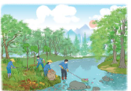
Thứ Tư ngày 12 tháng 4 năm 2023
Tiếng Việt
Mở rộng vốn từ về Trái Đất; Ôn tập các kiểu câu đã học
Notes:
Vừa rồi cả lớp đã nói cho nhau nghe về nội dung bức tranh. Những điều các em vừa trao đổi cho thấy đây là bức tranh rất đẹp, nội dung tranh vẽ về khung cảnh thiên nhiên xanh tươi và những việc làm của con người góp phần bảo vệ khung cảnh thiên nhiên ấy.

Slide 19
Thứ Tư ngày 12 tháng 4 năm 2023
Tiếng Việt
Mở rộng vốn từ về Trái Đất; Ôn tập các kiểu câu đã học
Bài 1: Xếp những từ ngữ dưới đây vào nhóm thích hợp.
Bài 2: Cùng bạn hỏi- đáp về nội dung tranh. Viết vào vở câu hỏi, câu trả lời của em và bạn.
M:
- Cô công nhân đang làm gì?
- Cô ấy đang phát cỏ.
Notes:
Vừa rồi cả lớp đã nói cho nhau nghe về nội dung bức tranh. Những điều các em vừa trao đổi cho thấy đây là bức tranh rất đẹp, nội dung tranh vẽ về khung cảnh thiên nhiên xanh tươi và những việc làm của con người góp phần bảo vệ khung cảnh thiên nhiên ấy.

Slide 20
Thứ Tư ngày 12 tháng 4 năm 2023
Tiếng Việt
Mở rộng vốn từ về Trái Đất; Ôn tập các kiểu câu đã học
- Cô công nhân đang làm gì?
Cô ấy đang bỏ rác vào bao.
- Chú công nhân đang làm gì?
Chú ấy đang vớt rác dưới dòng suối.
- Mọi người làm việc thế nào?
Mọi người làm việc chăm chỉ.
- Rừng cây thế nào?
Rừng cây xanh tốt.
- Chú công nhân vớt rác dưới dòng suổi để làm gì?
Chú ấy vớt rác dưới dòng suối để nguồn nước không bị ô nhiễm.

Slide 21
Thứ Tư ngày 12 tháng 4 năm 2023
Tiếng Việt
Mở rộng vốn từ về Trái Đất; Ôn tập các kiểu câu đã học
Bài 1: Xếp những từ ngữ dưới đây vào nhóm thích hợp.
Bài 2: Cùng bạn hỏi- đáp về nội dung tranh. Viết vào vở câu hỏi, câu trả lời của em và bạn.
Bài 3: Chuyển những câu dưới đây thành câu cảm hoặc câu khiến:
a. Nước hồ trong xanh.
b. Ánh nắng rực rỡ.
c. Chúng ta cùng bỏ rác đúng nơi quy định.
d. Cả lớp có ý thức tiết kiệm giấy viết.

Slide 22
Thứ Tư ngày 12 tháng 4 năm 2023
Tiếng Việt
Mở rộng vốn từ về Trái Đất; Ôn tập các kiểu câu đã học
Câu kể | Câu cảm
Nước hồ trong xanh. | Nước hồ trong xanh quá! Nước hồ mới trong xanh làm sao! Trời! Nước hồ trong xanh làm sao!
b. Ánh nắng rực rỡ. | Ánh nắng rực rỡ quá! Ánh nắng mới rực rỡ làm sao! Chao ôi! Ánh nắng thật là rực rỡ! Tuyệt quá! Ánh nắng mới rực rỡ làm sao!
Câu kể | Câu khiến
c. Chúng ta cùng bỏ rác đúng nơi quy định. | Nào chúng ta cùng bỏ rác đúng nơi quy định ! Chúng ta hãy bỏ rác đúng nơi quy định ! Chúng ta cùng bỏ rác đúng nơi quy định nào! Chúng ta cùng bỏ rác đúng nơi quy định đi!
d. Cả lớp có ý thức tiết kiệm giấy viết. | Cả lớp hãy có ý thức tiết kiệm giấy viết! Cả lớp phải có ý thức tiết kiệm giấy viết!

Slide 23
Thứ Tư ngày 12 tháng 4 năm 2023
Tiếng Việt
Mở rộng vốn từ về Trái Đất; Ôn tập các kiểu câu đã học
3.Vận dụng

Slide 24



Thứ Tư ngày 12 tháng 4 năm 2023
Tiếng Việt
Mở rộng vốn từ về Trái Đất; Ôn tập các kiểu câu đã học
Rung chu«ng vµng
Câu hỏi 1
Xác định từ chỉ sự vật trong 2 câu thơ dưới đây:
Đoàn tàu thung thăng qua đấy
Thả một chuỗi còi thân thương.
27
25
23
30
29
28
26
24
22
21
20
19
18
17
16
15
14
13
12
11
10
09
08
07
06
05
04
03
02
01
00
Hết
giờ
Start
đoàn tàu
§¸p ¸n

Slide 25
Thứ Tư ngày 12 tháng 4 năm 2023
Tiếng Việt
Mở rộng vốn từ về Trái Đất; Ôn tập các kiểu câu đã học
Rung chu«ng vµng
Câu hỏi 2
Dòng nào dưới đây gồm những từ chỉ hoạt động:
27
25
23
30
29
28
26
24
22
21
20
19
18
17
16
15
14
13
12
11
10
09
08
07
06
05
04
03
02
01
00
Hết
giờ
A trồng cây xanh, săn bắn, tưới nước
B. Trồng cây xanh, dòng suối, phát cỏ
C. Sử dụng đồ tái chế, xanh tốt, săn bắn
D. Sử dụng đồ tái chế, chăm chỉ, rực rỡ,
Start
ĐÁP ÁN

Slide 26
Thứ Tư ngày 12 tháng 4 năm 2023
Tiếng Việt
Mở rộng vốn từ về Trái Đất; Ôn tập các kiểu câu đã học
Rung chu«ng vµng
Câu hỏi 3
Câu nào là câu cảm trong các câu sau:
A. Hôm nay mình được cô giáo khen!
B. Lớp học hôm nay sạch sẽ quá!
C. Chị ơi đóng hộ em tập vở này với!
D. Sáng mai bạn phải đi học sớm để trực nhật lớp đấy!
27
25
23
30
29
28
26
24
22
21
20
19
18
17
16
15
14
13
12
11
10
09
08
07
06
05
04
03
02
01
00
Hết
giờ
Start
ĐÁP ÁN

Slide 27
Thứ Tư ngày 12 tháng 4 năm 2023
Tiếng Việt
Mở rộng vốn từ về Trái Đất; Ôn tập các kiểu câu đã học
Rung chu«ng vµng
Câu hỏi 4
Em hãy tìm từ thể hiện yêu cầu, đề nghị người khác làm việc gì đó trong câu sau:
Bạn đừng nói chuyện trong giờ học!
27
25
23
30
29
28
26
24
22
21
20
19
18
17
16
15
14
13
12
11
10
09
08
07
06
05
04
03
02
01
00
Hết
giờ
đừng
Start
ĐÁP ÁN

Slide 28

Thứ Tư ngày 12 tháng 4 năm 2023
Tiếng Việt
Mở rộng vốn từ về Trái Đất; Ôn tập các kiểu câu đã học
Bài 1: Xếp những từ ngữ dưới đây vào nhóm thích hợp.
Bài 2: Cùng bạn hỏi - đáp về nội dung tranh. Viết vào vở câu hỏi, câu trả lời của em và bạn.
Bài 3: Chuyển những câu dưới đây thành câu cảm hoặc câu khiến:

Slide 29

XIN CHÂN THÀNH CẢM ƠN
QUÝ THẦY CÔ GIÁO VÀ CÁC EM
Notes:
29

